Slide 1
PROYECTO DE MODERNIZACION
PROPUESTA DE GESTION Y CONTROL
INTEGRADO DE TRANSITO Y MOVILIDAD

Slide 2
SOMOS UNA
GOVTECH
INTERNACIONAL
Somos una GOVTECH con más de 25 años de experiencia diseñando e implementando soluciones integrales en ingeniería de las TIC. Hemos aprendido a lo largo de nuestro camino a conocer las verdaderas necesidades y preocupaciones de nuestros clientes, las entendemos y
las resolvemos.
Desde Panamá, Colombia, México, Paraguay y
España, atendemos proyectos para América Latina y el Caribe.

Slide 3
CERTIFICACIONES
BUREAU VERITAS
Estamos certificados por el Bureau Veritas internacional
ISO 9001 Sistema de Gestión de Calidad
ISO 27001 Seguridad de la Información
ISO 14001 Sistema de Gestión Ambiental
ISO 45001 Sistemas de gestión de la seguridad y salud en el trabajo

Slide 4
VERTICALES DE NEGOCIOS
APOYO TECNOLÓGICO
A LA GESTIÓN DEL TRANSITO Y LA MOVILIDAD
GESTIÓN INTELIGENTE
DE ESPACIOS
CIBERFISICOS CON
IoT
PROYECTOS DE
INTEGRACIÓN E
INGENIERÍA

Slide 5
COMPONENTES DEL CÓDIGO DE TRÁNSITO
Red de Autoridades de tránsito
Autoridades de tránsito
Organismos de tránsito
Organismos de Apoyo
Fija su jurisdicción y competencia
Tipos de vehículos y condiciones técnico mecánicas
Deben matricularse y llevarse la registro RUNT
Contar con una revisión técnico mecánica anual
Hacer revisión en Centros de Diagnóstico habilitados
Sistema Tecnológico de Información RUNT
11 Registros
Creación de un Sistema de Multas e Infracciones

Slide 6
HACIA DÓNDE DEBE
IR EL TRÁNSITO
2
4
1
INTEGRACIÓN DEL PROCESO AL RUV
3
MINIMIZAR
RIEGOS
UNIFICACIÓN
DE PROCESO
MENORES TIEMPOS DE RESPUESTA
+
Calidad y servicios para los cuidadanos

Slide 7
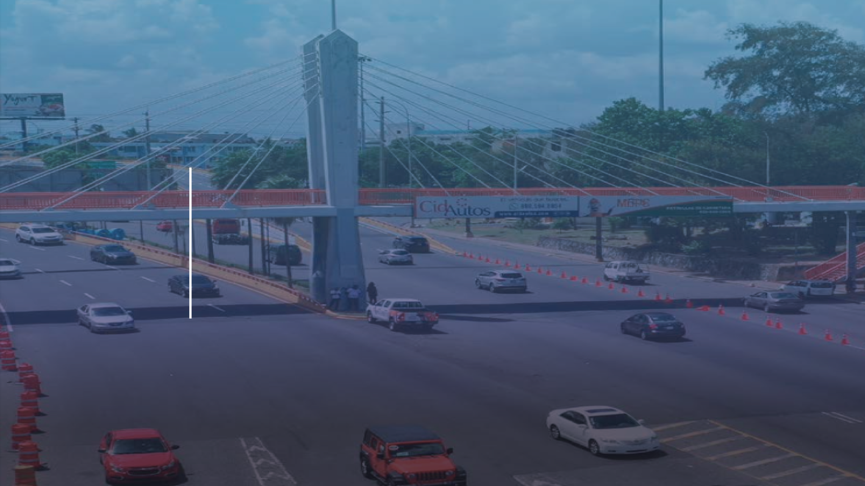
PROPUESTA DE GESTIÓN Y CONTROL INTEGRADO DE
TRÁNSITO Y MOVILIDAD
Registro único vehicular

Slide 8
REGISTRO ÚNICO NACIONAL
DE TRÁNSITO RUNT
AUTOMOTORES
Es una innovadora plataforma tecnológica de servicios que integra y centraliza información de vehículos y conductores a nivel nacional, y le permite al Estado ejercer controles rigurosos y transparentes en el sector de tránsito y transporte.
DEMÁS ACTORES
CONDUCTORES
REGISTRO ÚNICO VEHICULAR
El registro único nacional de tránsito, integrará servicios de identificación, innovación, modernización y gobernanza que serán el inicio de la transformación tecnológica de República Dominicana.
SEGUROS
INFRACCIONES
ACCIDENTES DE TRÁNSITO
EMPRESAS DE TRÁNSITO

Slide 9
REGISTRO ÚNICO NACIONAL
DE TRÁNSITO RUNT
En Colombia el RUNT ha integrado (a corte abril de 2022) información sobre:
17 millones de conductores
6.776.690 millones
de vehículos
10.410.710 millones de motocicletas
186.147 maquinaria, remolques y semirremolques

Slide 10
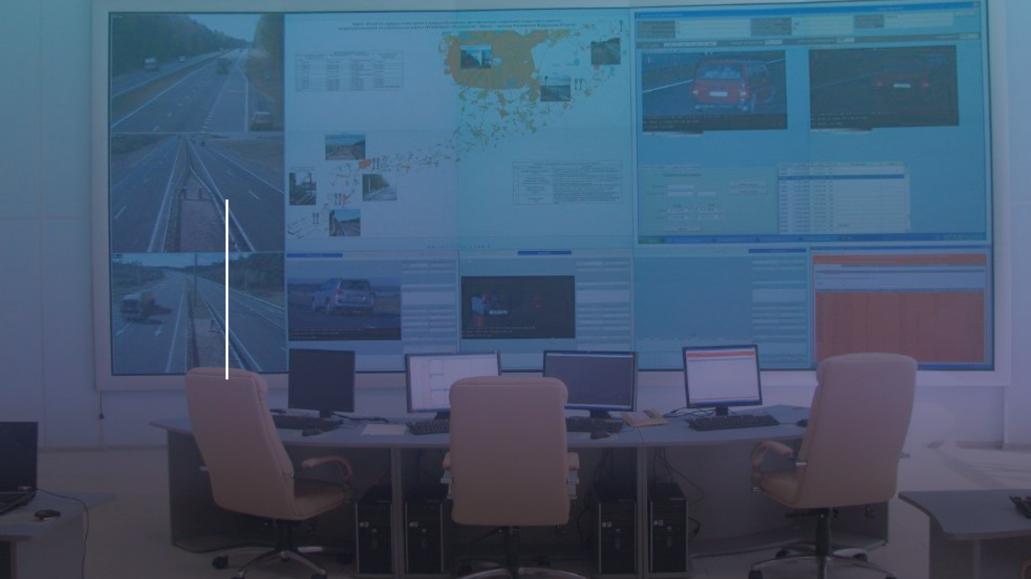
PROPUESTA DE GESTIÓN Y CONTROL INTEGRADO DE TRÁNSITO Y MOVILIDAD
Propuesta de gestión y control integrado de tránsito y movilidad

Slide 11
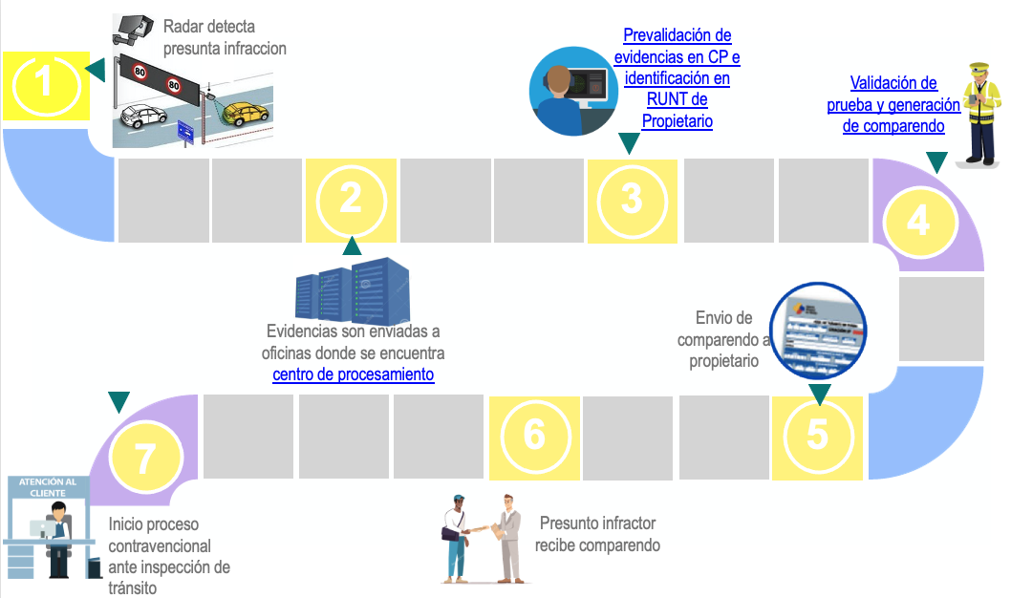
PROCESO DE IMPOSICIÓN DE COMPARENDOS CON AYUDAS TECNOLÓGICAS

Slide 12
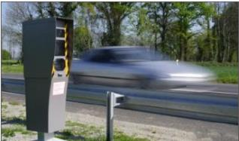
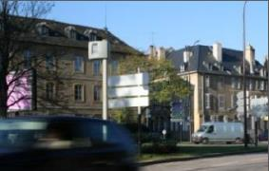
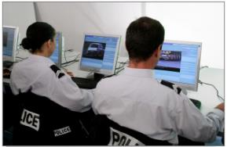
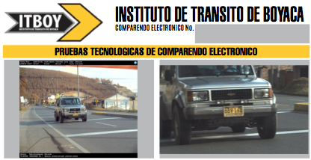
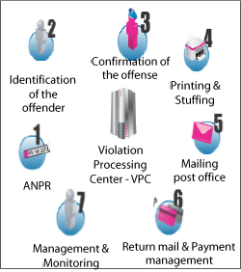
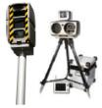
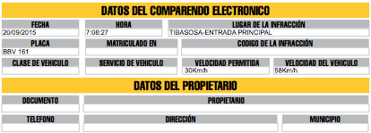
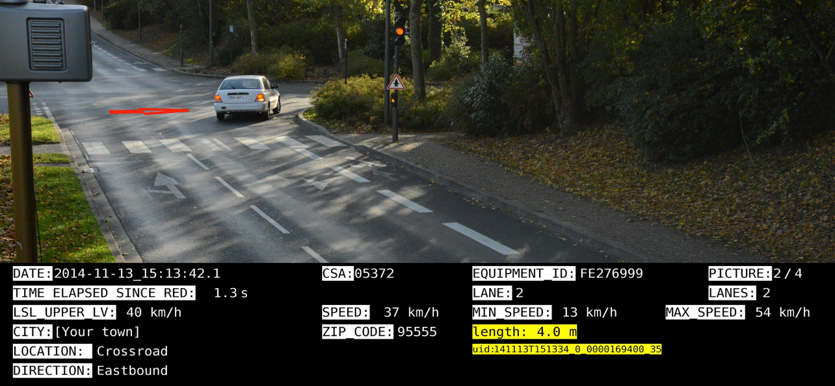
CAMARAS DE VELOCIDAD
CÁMARAS
VELOCIDAD Y LUZ ROJA 8
BACK OFFICE
INSTANT AND AVERAGE SPEED
SPEED AND RED LIGHT
Velocidad Instantánea
MESTA FUSION
Fijo: MESTA 2000
Mobil: MESTA 1000
Velocidad media
MESTA 5000 SMART

Slide 13
REGISTRO DE INFRACCIONES
APP
Para uso de los agentes de tránsito que reportan las características de los accidentes de tránsito
IPAT
Servidor
Módulo administrativo donde se parametrizan y visualizan los datos necesarios para el correcto funcionamiento
Base de Datos
Informe Policial de Accidentes de Tránsito
Componente que centraliza, gestiona las peticiones de los dos componentes anteriores y guarda la información de manera persistente
2
4
1
Estadísticas y reportes de accidentes de tránsito
3
Administración de formularios y agrupación por categorías.
5
Visualización de los accidentes reportados y su georreferenciación
Administración de usuarios.
Visualización del uso de la aplicación por parte de los agentes de transito

Slide 14
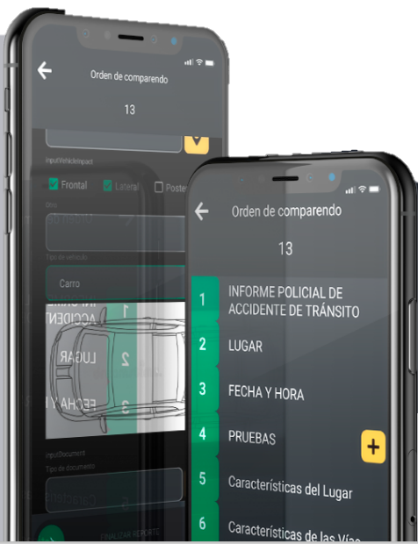
REGISTRO DE INFRACCIONES
Informe Policial de Accidentes de Tránsito
IPAT
7
9
6
Canal de comunicaciones entre la administración del sistema y los agentes de tránsito
8
GENERACIÓN DE CULTURA CIUDADANA
10
Visualización de los accidentes reportados y su georreferenciación
Reportar accidentes de tránsito y todas sus características
MEJORAR LA RED SEMAFÓRICA

Slide 15
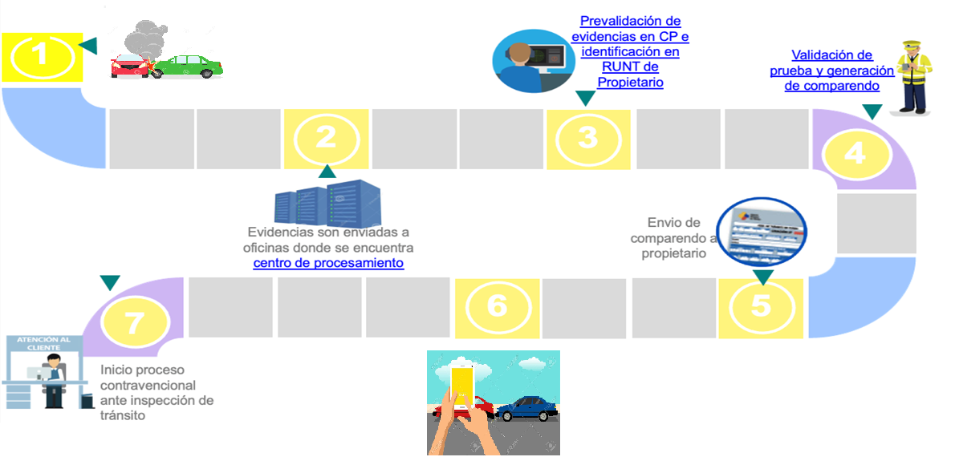
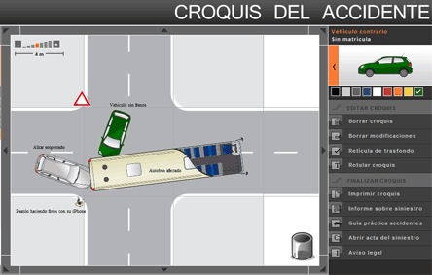
PROCESO DE REGISTRO
DE ACCIDENTE INFRACCION

Slide 16
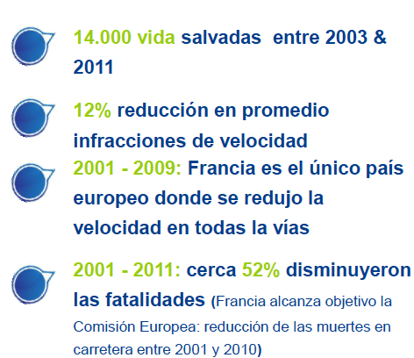
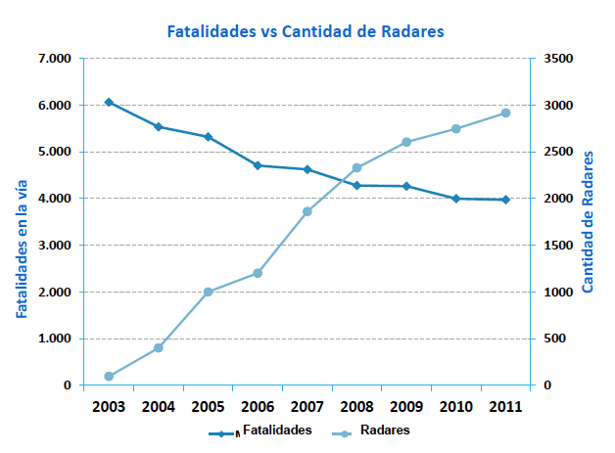
FRANCIA – REFERENCIA MUNDIAL
Programa de Control Automático
PROGRAMA AMBICIOSO Y EXITOSO

Slide 17
MARCO JURÍDICO DE CREACIÓN
DE LA GESTIÓN Y CONTROL INTEGRADO DE TRÁNSITO Y MOVILIDAD

Slide 18
Nuestra Experiencia - NACIONAL

Slide 19
Nuestra Experiencia - NACIONAL
Nuestra Experiencia - NACIONAL
Secretaría de Tránsito de Socorro
Secretaría de Tránsito de Paipa

Slide 20
IDENTIDAD
Vinculación del capital privado a lo público a través de los proyectos de desarrollo
vehículo
de APP.
Dar la alternativa de acelerar el cumplimiento de los planes de desarrollo o de acción de las entidades públicas.
Nacimiento de vocación empresarial de las entidades públicas.
Permanencia de proyectos de ciudad a largo plazo.

Slide 21
AEROPUERTOS
AOCC
QUIOSCOS DE AUTOCHEQUEO
Diseñamos, implementamos y operamos Centros de Control de Operaciones que unifican procesos operativos en tierra y aire.
Dotamos tecnología con terminales eficientes de auto registro y chequeo que agilizan estos procesos.
SISTEMA DE RAYOS X
SISTEMAS DE CONTROL DE ACCESO
Implementamos sistemas de seguridad para la detección de metales, narcóticos y explosivos con imagenología de rayos x.
Implementamos sistemas integrados de seguridad con avanzadas tecnologías de analpitica y reconocimiento individual.

Slide 22
AEROPUERTOS
SOLUCIONES PAS
SOLUCIÓN EN MONITOREO DE PUNTOS DE VENTA POS
Implementamos sistemas de perifoneo en toda clase de áreas para difundir información operativa a visitantes y pasajeros.
Implementamos sistemas de administración, analítica y control de ingresos no aeronáuticos en los comercios de terminales.
SOLUCIONES FIDS
ADMINISTRACIÓN WIFI
Implementamos sistemas de información pública a través de pantallas y cartelería digital.
Implementamos sistemas de telecomunicaciones con wifi para acceso público en áreas de tránsito y espera.

Slide 23
TRANSPORTE PÚBLICO
TERRESTRE
PLATAFORMAS DE GESTIÓN PARA SERVICIOS DE TRANSPORTE PÚBLICO COLECTIVO Y MASIVO
Implementamos sistemas de monitoreo, captura, análisis y transmisión de información que digitalizan las operaciones de esta industria

